Slide 1
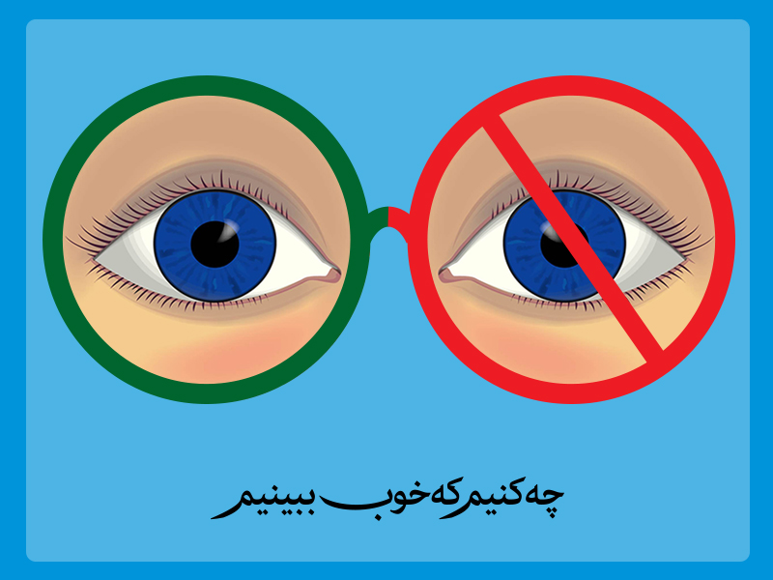

Slide 2
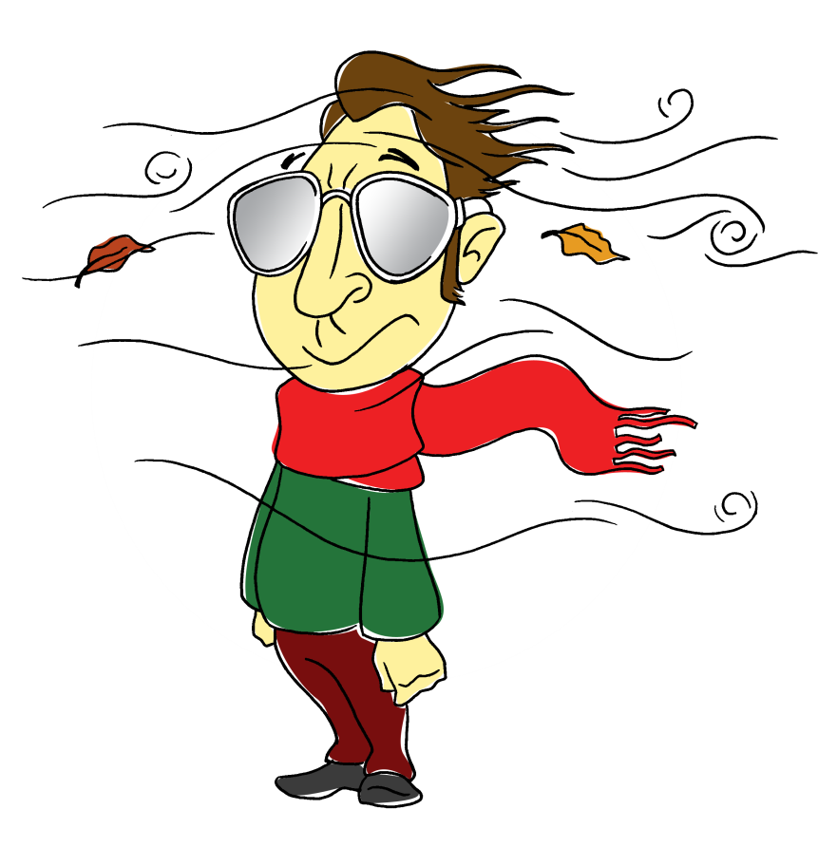
چشم را از گرد، دود، هواهاى گرم و سرد زیاد، بادهاى غباربرانگیز و بادهاى سرد دور سازید.

Slide 3
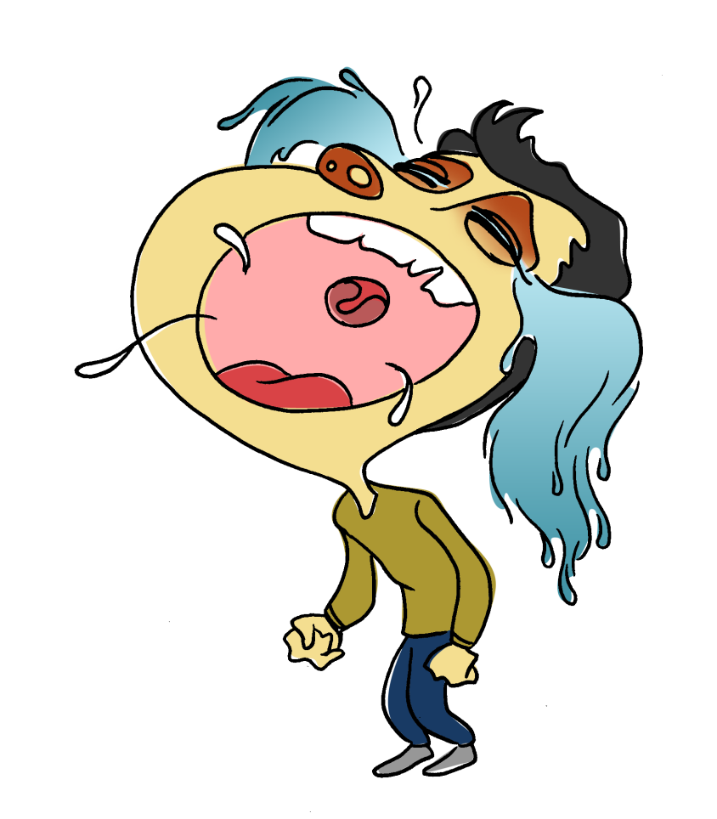
از گریه زیاد برحذر باشید.

Slide 4
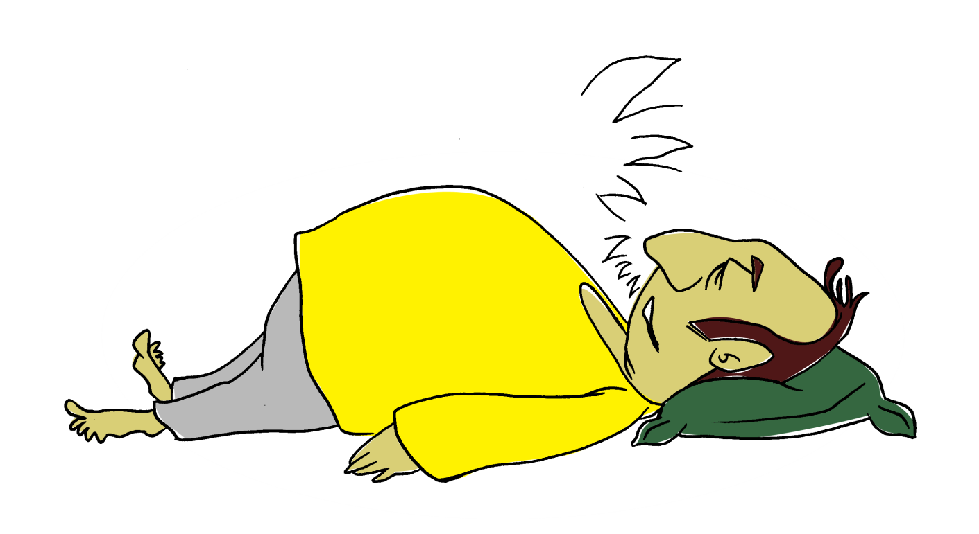
زیاد بر پشت نخوابید.

Slide 5
معده را کاملا پر از غذا نکنید.

Slide 6
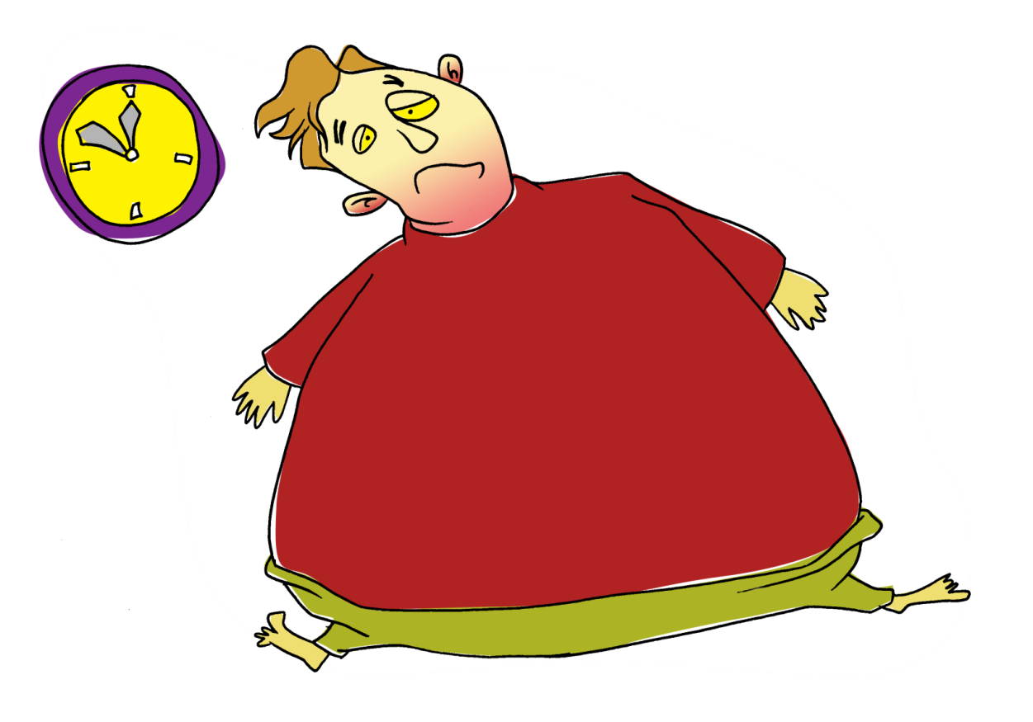
خواب بر سیری مضر چشم است، کسی که ضعف دید دارد باید صبر کند غذا هضم شود، آنگاه بخوابد.

Slide 7
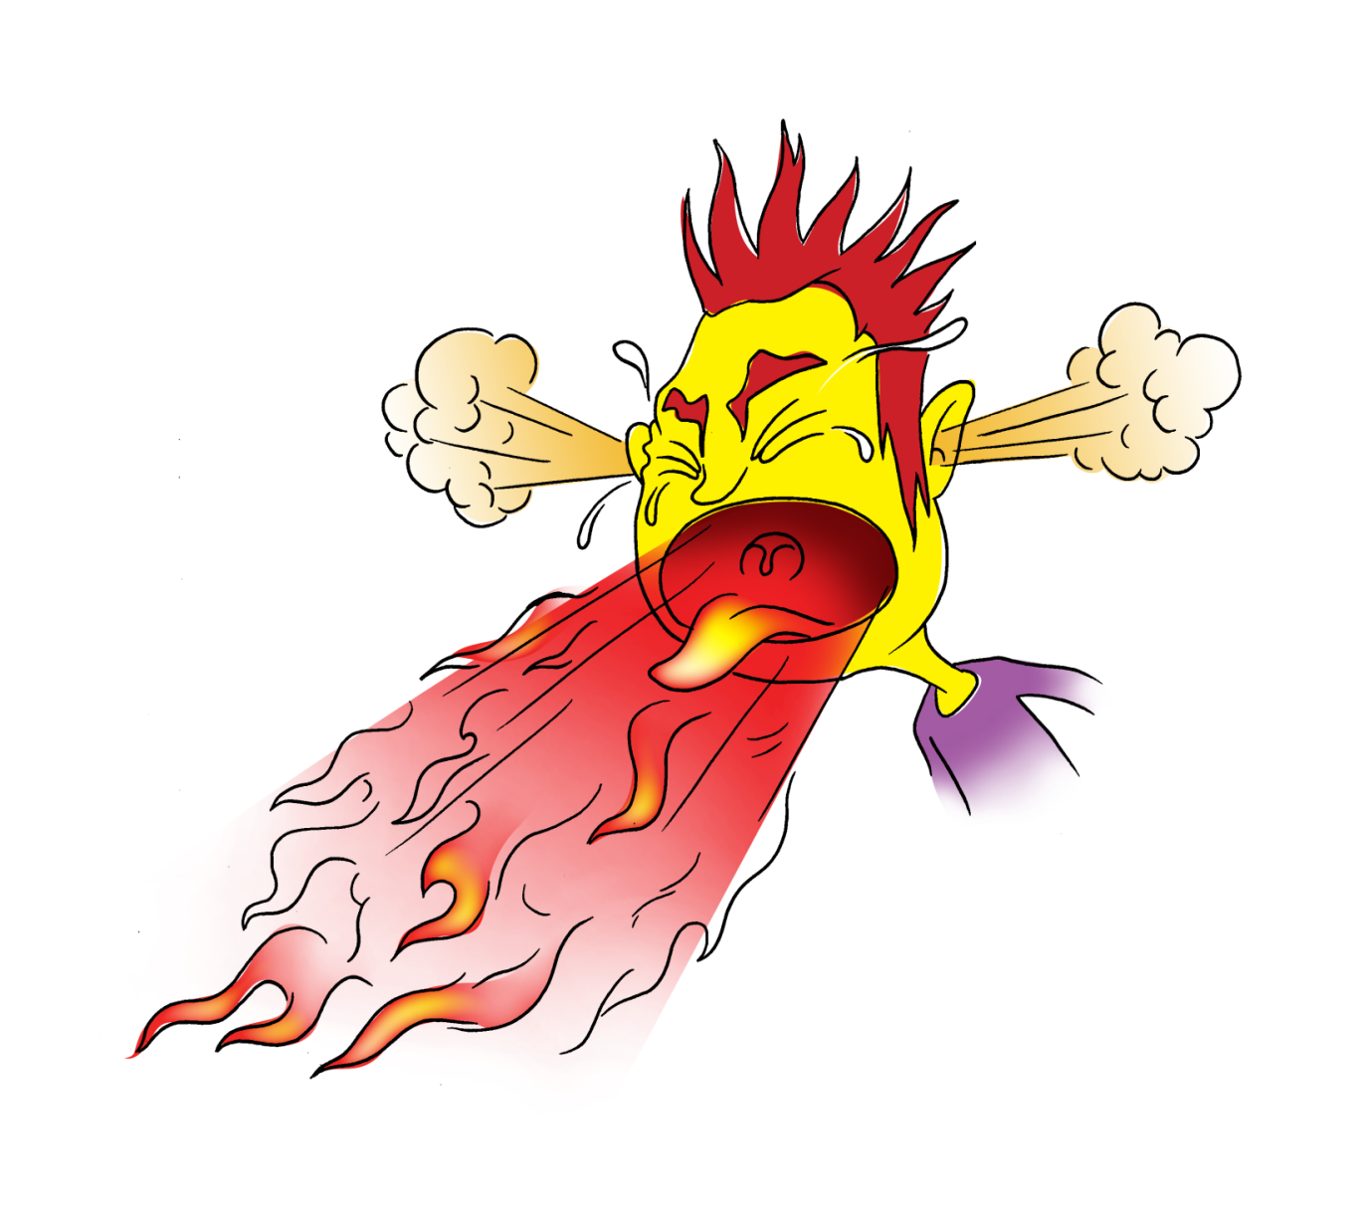
غذاها و آشامیدنی‌های شور و تند مضر چشم هستند.

Slide 8
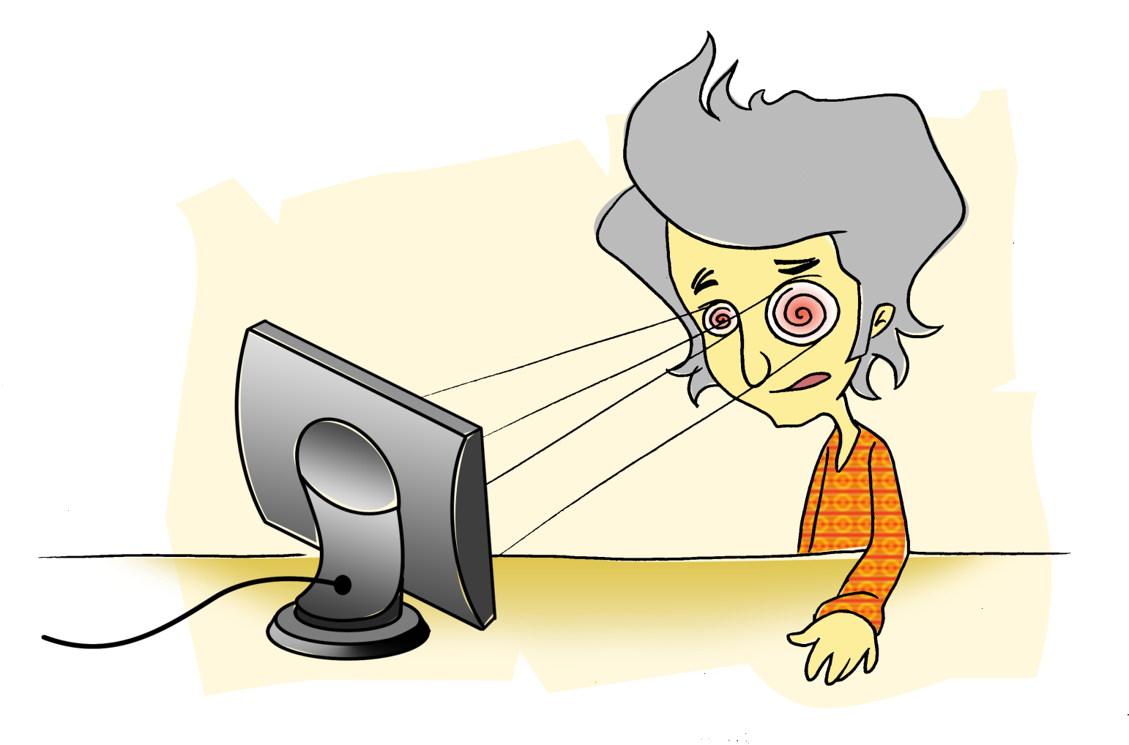
به طور مداوم به یک چیز خیره نشوید

Slide 9
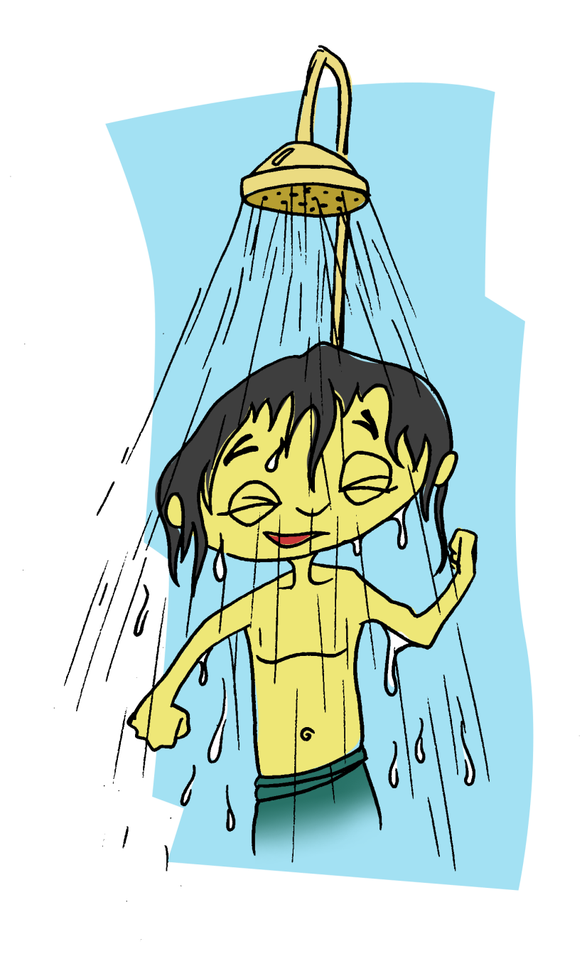
حمام زیاد برای چشم مناسب نیست.

Slide 10
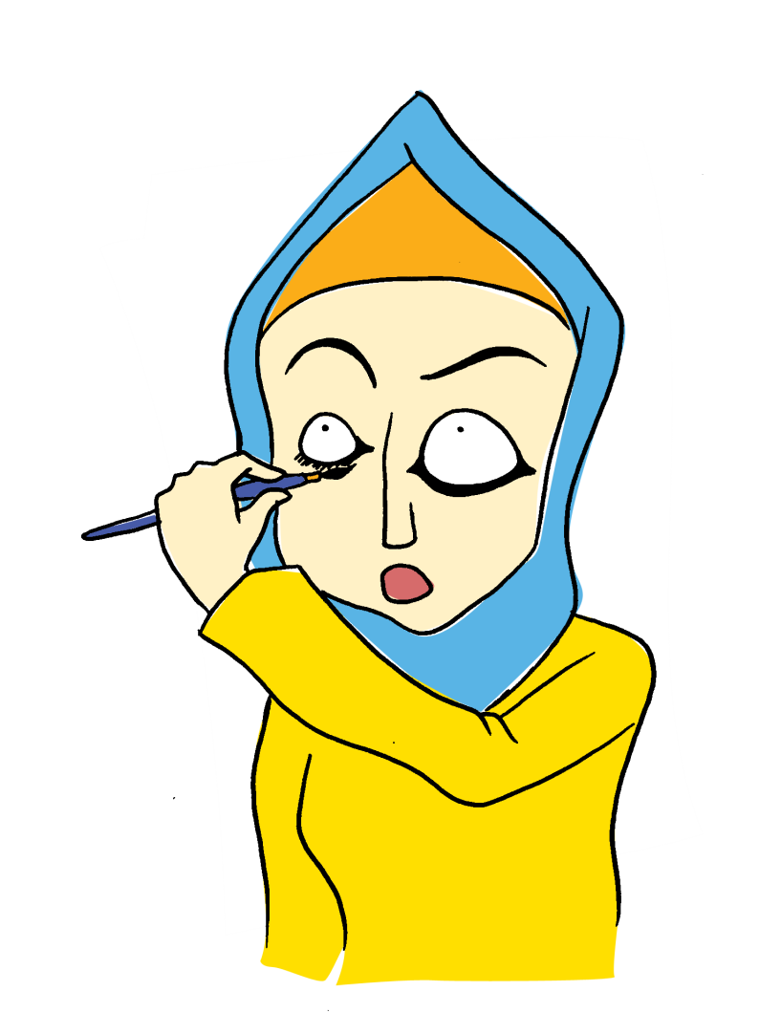
سرمه، توتیا، توتیا با آب رازیانه‏ و مرزنگوش پرورش‏ یافته برای چشم مفید است.

Slide 11
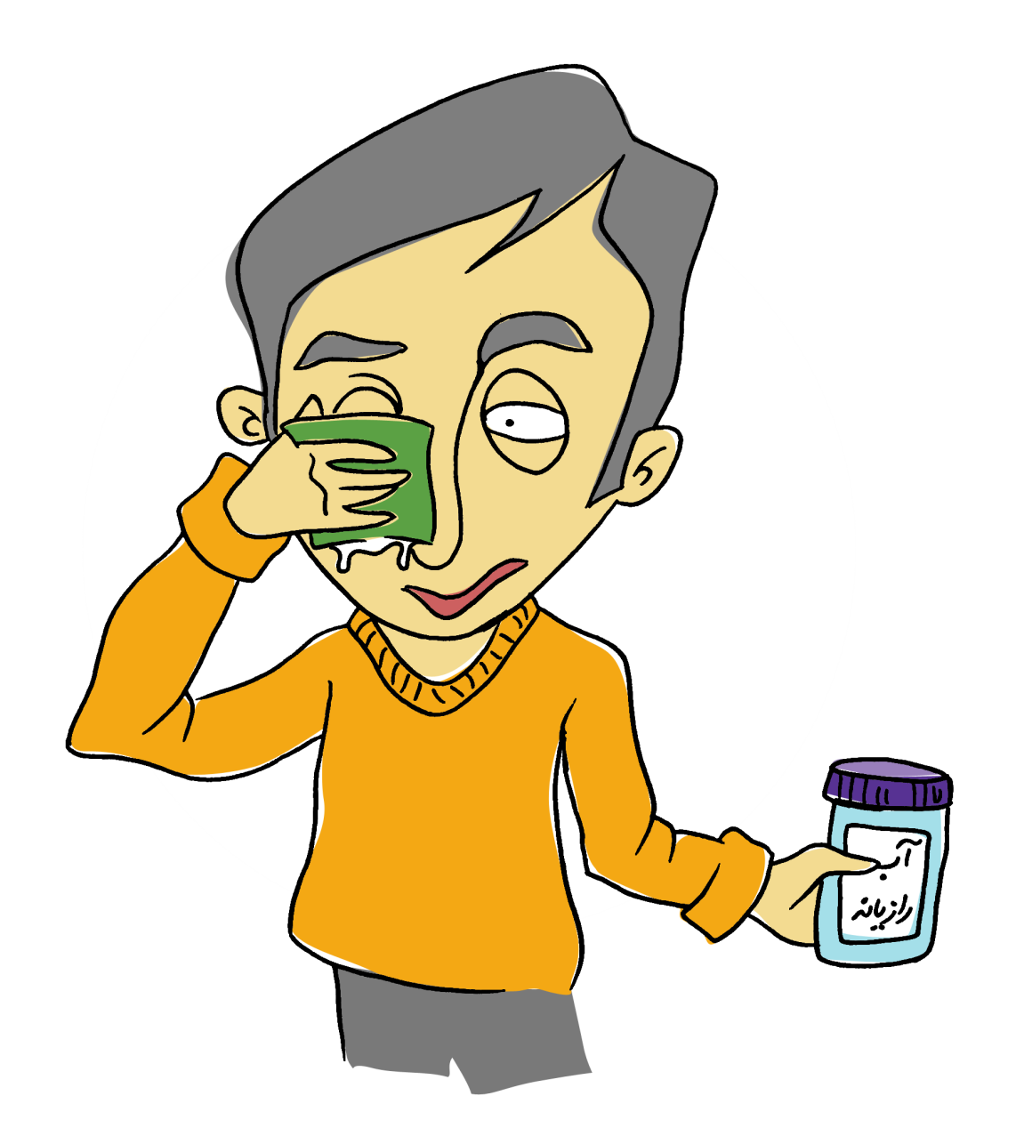
همواره آب رازیانه‏ را به چشم کشیدن تاثیر زیادی دارد.

Slide 12
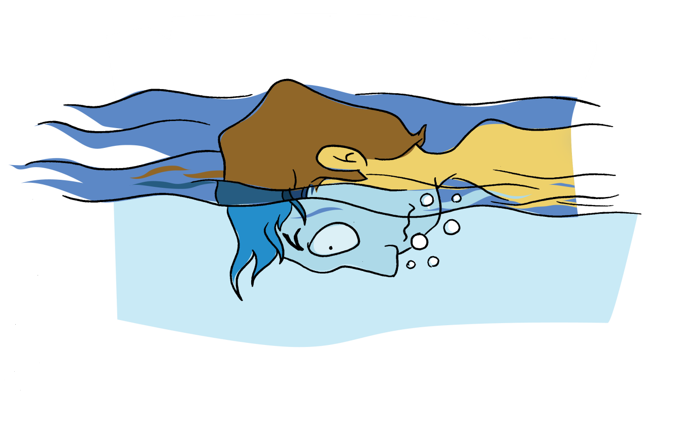
چشم را به زیر آب روشن بردن و همچنین نگاه کردن به آن، چشم را صاف و تیز مى‏نماید.
منبع: تندرستان

Slide 13
www.salamatomehr.com
Tabaye.ir

